Slide 1
Perspectives d’évolution des instances du projet de Champ Captant des Landes du Médoc (CCLM)
Comité syndical du SMEGREG
26 novembre 2025

Slide 2
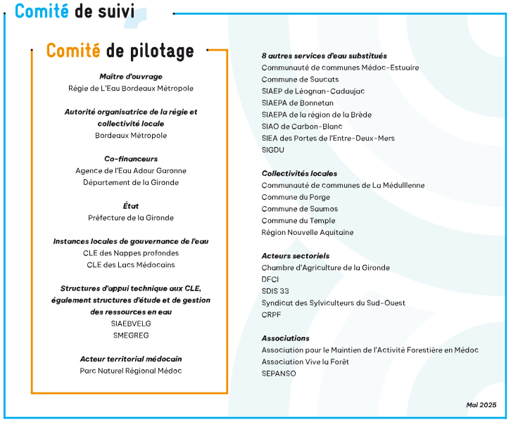
Instances actuelles du projet CCLM

Slide 3
Perspectives d’amélioration
  Améliorer la fréquence (actuellement semestrielle pour les Comité de pilotage et annuelle pour le Comité de suivi) des instances pour fluidifier le partage d’information
  Donner une visibilité annuelle sur le calendrier des instances
  Incarner dans l’animation des instances la dimension territoriale/d’intérêt publique du projet de Champ Captant
  Une animation partenariale, assurée au-delà de la seule Régie l’Eau de Bordeaux Métropole (maître d’ouvrage) serait cohérente avec la nature du projet, indispensable au bon équilibre de la ressource à l’échelle girondine
  Inscrire le projet CCLM dans la question plus partenariale et large de l’évolution de la forêt médocaine, notamment face aux risques climatiques, sanitaires et économiques pesant sur elle

Slide 4
Perspectives d’amélioration
  Propositions
Ouverture à une fréquence semestrielle des Comité de pilotage et Comité de suivi
Envoi d’un calendrier annuel à partir de 2026
  Améliorer la fréquence (actuellement semestrielle pour les Comité de pilotage et annuelle pour le Comité de suivi) des instances pour fluidifier le partage d’information
  Donner une visibilité annuelle sur le calendrier d’instances
  Incarner dans l’animation des instances la dimension territoriale/d’intérêt publique du projet de Champ Captant
  Une animation partenariale, assurée au-delà de la seule Régie l’Eau de Bordeaux Métropole (maître d’ouvrage) serait cohérente avec la nature du projet, indispensable au bon équilibre de la ressource à l’échelle girondine
  Inscrire le projet CCLM dans la question plus partenariale et large de l’évolution de la forêt médocaine, notamment face aux risques climatiques, sanitaires et économiques pesant sur elle
Proposition d’un co-pilotage / coanimation du Comité de pilotage et Comité de suivi/projet par le SMEGREG, lequel s’est engagé dans le contrat de substitution CCLM à :
« être garant de la transparence des opérations liées au projet de substitution à partir du champ captant des Landes du Médoc, à animer l’action des services d’eau potable, (...) à rechercher rapidement des solutions en cas de difficulté rencontrée par l’un des services pour respecter ses engagements, à œuvrer pour garantir la plus grande efficacité en matière de substitution de ressource. »
Evolution du Cosui en un « Comité de projet », lequel traitera d’enjeux de territoire larges dans lesquels s’intègrent le projet CCLM, à commencer par la préservation de la ressource en eau et la gestion sur le temps long de la forêt médocaine.

Slide 5
Comité de pilotage
  Pilote / animation
  Régie de l’Eau Bordeaux Métropole & SMEGREG
  Fréquence
  Semestrielle
  Composition provisoire
  REBM
  Bordeaux Métropole
  Agence de l’Eau Adour Garonne
  Département de la Gironde
  Préfecture de la Gironde (Sous-préfet de Lesparre-Médoc et DDTM)
  CLE des Nappes Profondes
  SMEGREG
  PNR Médoc pour son pilotage de l’Observatoire des Landes médocaines
  1 service d’eau contributeur au CCLM autre que Bordeaux Métropole
  Perspectives d’évolution
  Organisation
  Envoi de l’ordre du jour aux participants une semaine en avance
  Envoi du support de présentation aux participants a minima 48h en avance
  Lieu habituel
  Locaux de la Régie de l’Eau Bordeaux Métropole
  Objectifs
  Réaliser un point sur l’avancée du projet CCLM et s’assurer de son alignement avec les objectifs préétablis
  Prendre de nouvelles décisions stratégiques en cas d’évolution (calendaire, financière ou sur la nature des opérations) du projet

Slide 6
Comité de projet
  Pilote
  Régie de l’Eau Bordeaux Métropole & SMEGREG
  Fréquence
  Semestrielle
  Composition
  Membres du COPIL
  autres services d’eau contributeurs au CCLM
  CLE des Lacs Médocains / SIAEBVELG
  CC de la Médullienne
  Commune du Porge
  Commune de Saumos
  Commune du Temple
  CRPF
  Région Nouvelle Aquitaine
  Chambre d’Agriculture de Gironde
  DFCI
  SDIS 33
  Syndicat des Sylviculteurs du Sud-Ouest
  AMAF
  Association Vive la Forêt
  SEPANSO
  - Elargissement à d’autres parties prenantes du territoire à discuter
  Organisation
  Envoi de l’ordre du jour aux participants deux semaines en avance
  Envoi du support de présentation aux participants une semaine en avance
  Lieu habituel
  Le Porge
  Objectifs
  Partager l’avancée du projet CCLM
  Echanger sur les différentes visions du projet, dans une logique de dialogue et d’enrichissement mutuel
  Perspectives d’évolution

Slide 7
Proposition de renforcement de l’implication du SMEGREG
  Bénéfices d’une coanimation du Comité de pilotage et Comité de projet CCLM par le SMEGREG
  S’assurer aux côtés de la Régie du bon partage des informations relatives à ce projet d’intérêt territorial – conformément aux engagements du SMEGREG dans le contrat de substitution
  Mieux adapter les ordres du jour, par une connaissance large des préoccupations des partenaires rencontrés par le SMEGREG (dont syndicats contributeurs au projet CCLM)
  Donner à voir une coanimation adaptée à la dimension girondine du projet
  Responsabilités associées
  Participation aux réunions techniques en amont des Comités de pilotage et Comités de projet pour en co-construire l’ordre du jour et les supports
  Co-signature de l’invitation envoyée aux partenaires
  Coanimation des Comités de pilotage et Comités de projet (soit 4 instances par an)
  NB : L’organisation logistique des comités, la rédaction des comptes-rendus et l’animation des suites des décisions prises en instance resteront à la charge de la Régie de l’Eau.
  Périmètre
  Cette coanimation n’élargit pas les engagements du SMEGREG au-delà de ceux consentis dans le cadre du Contrat cadre relatif aux substitutions de ressources pour l'alimentation en eau potable à partir du Champ Captant des Landes du Médoc.
  En aucun cas le SMEGREG ne sera tenu responsable de la bonne exécution du projet.

Slide 8
Merci pour votre attention

